Slide 1






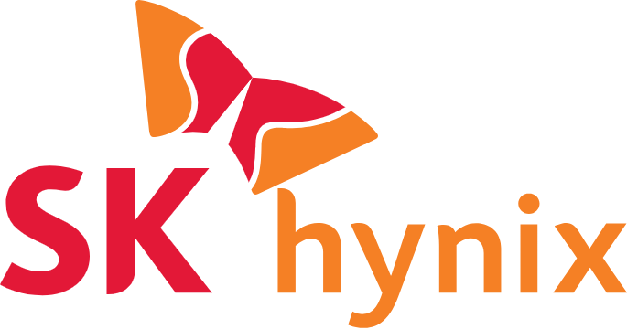

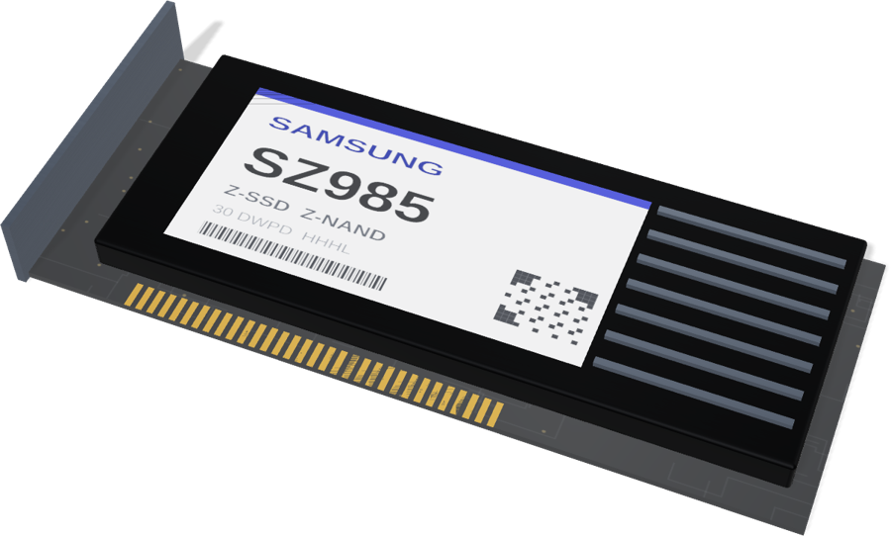
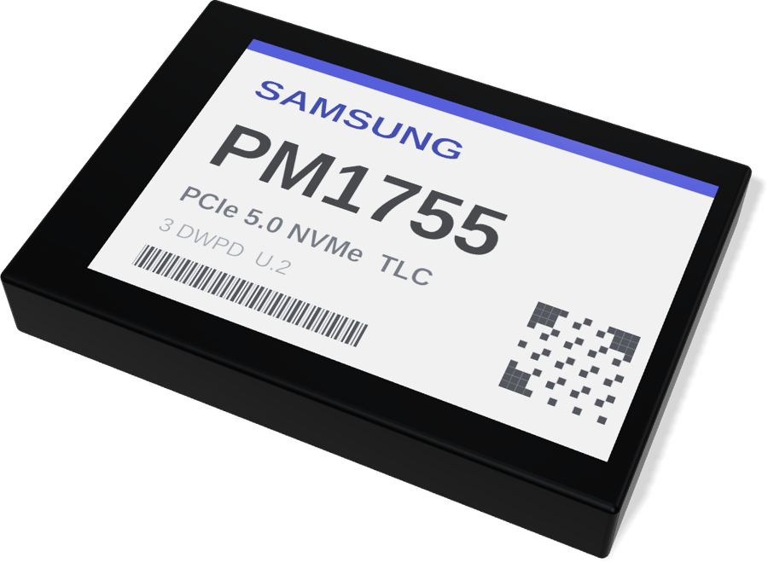
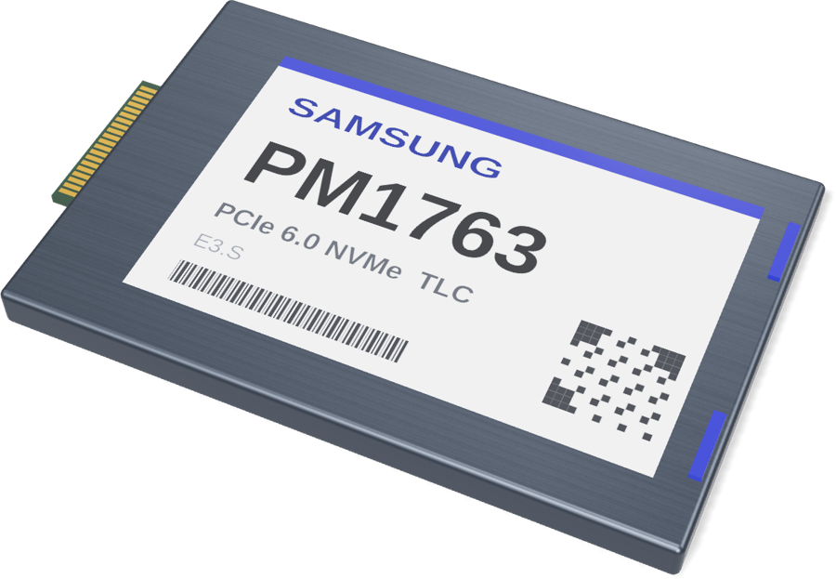

불확실성이 높은 미래에 대응하기 위한 고객 협력 전략 1 / 8 현황
[문서등급 표기]
데이터센터 응용마다 SSD 요구가 다르고, 삼성은 제품군별로 대응하고 있지만
AI 추론의 초고DWPD 영역은 아직 비어 있습니다
HBM의 교훈
범용 클라우드
AI 학습
AI 추론
에이전트
하나의 수요를 늦게 읽으면
첫 호황을 놓칩니다
0.49
KV 캐시 · RAG · 가중치
Muse
Dot
3.1×
읽기 대역
5.4GB/s
×3
GPU당 · 128K KV 1초 복원
62%
1
꼬리 지연
p99 450ms
50%
0.16
GPU당 읽기
GB/s
첫 토큰 (MLPerf 70B)
■ 활성 ■ 휴면 (대부분)
40%
공유 SSD
쓰기 내구
3.2 DWPD
VM 디스크
100GB
17%
섞어
격리
기본
멀티모달
KV 계층 실측
VM 메모리
7.75GB
p99 지연
2022
2Q25
점유율
QoS · 테넌트 격리
대역 · 체크포인트
대역 · 지연 · DWPD
용량 · TB당 비용
eSSD 수요 비중
2026 올해
범용 · 엔터프라이즈 85%
6%
9%
286EB
출처: McKinsey 2024-12
2030
범용 · 엔터프라이즈 47%
AI 학습 12%
AI 추론 41%
1,078EB
삼성 SSD 포트폴리오 수요별 대응 현황
■ 대응 중 ▢ 대응 가능 · 신호 ▨ 공백
SLC급 · 30+ DWPD
초고DWPD KV
SZ985 (2018 · 단종)
공백 삼성 제품 없음
고내구 TLC · 3 DWPD
체크포인트
쓰기 많은 KV
PM1755 · PM1745
PM1755
PM1755
고성능 TLC · 1 DWPD
VM · DB 블록
데이터 로딩
KV 계층 (CMX)
기동 버스트
PM1753 · PM1763
PM9D3a · PM1753
PM1763
PM1753
PM1753
고용량 QLC · 0.26~0.6
객체 · 콜드 데이터
데이터셋
가중치 · RAG 읽기
사용자 VM 디스크
BM1743 · BM1773
BM1743
BM1743
BM1743
BM1743 · BM1773
출처: 수요 비중 McKinsey(2024-12, 2026 보간 · 상세 참고 8장) · HBM 과제팀 집계 · p99 FlashBlox(FAST'17) · GPU당 대역 NVIDIA SuperPOD(환산) · 추론 대역 70B · 128K KV 43GB 1초 복원(⚠️ 산술) · MLPerf 70B 첫 토큰 p99 · KV 실측 StorageReview · 삼성 모델 사양 공식 페이지 검색 확인(🟡) · 제품 이미지는 형태 재현
1 / 8
Notes:
1장은 지금 수요의 모양과 삼성의 대응 현황입니다. HBM에서 삼성 점유율은 2022년 40퍼센트에서 2025년 2분기 17퍼센트로, SK하이닉스는 50에서 62퍼센트로 갈렸습니다. 하나의 수요를 늦게 읽으면 첫 호황을 놓친다는 교훈입니다. 그래서 하이퍼스케일러의 데이터센터 응용 네 가지를 SSD에 요구하는 특성으로 비교했습니다. 범용 클라우드는 여러 VM이 SSD를 나눠 써서 QoS와 격리가 요구입니다. 하드웨어로 격리하면 p99 지연이 최대 3.1배 줄었습니다. AI 학습은 대역입니다. NVIDIA SuperPOD 가이드를 GPU당으로 환산하면 멀티모달 학습은 기본보다 약 3배의 읽기 대역을 요구합니다. AI 추론은 DWPD만의 문제가 아닙니다. 세 가지를 함께 봐야 합니다. 첫째 읽기 대역입니다. 70B 모델의 128K 토큰 KV 캐시는 약 43기가바이트이고, 이것을 1초 안에 되살리려면 GPU 8개 서버 기준 GPU당 약 5.4기가바이트 매초가 필요합니다. 과제팀 산술입니다. 공개 측정에서는 문맥이 1K 토큰일 때 다시 계산하는 것보다 빠르려면 23.2기가바이트 매초, 80K 토큰이면 3.5기가바이트 매초가 필요했습니다. 405B 모델 가중치 810기가바이트를 PM1763 한 대로 읽으면 약 28.5초, PM1753이면 약 56초입니다. 둘째 꼬리 지연입니다. MLPerf의 Llama 2 70B 대화형 기준은 첫 토큰 p99 450밀리초, 토큰당 40밀리초입니다. SSD 계층을 넣고도 p99 첫 토큰 목표를 지키면 GPU당 세션을 10.77배 늘릴 수 있었다는 결과가 있고, SSD의 지연 흔들림이 첫 토큰 지연을 키운다는 연구도 있습니다. NVIDIA의 차세대 스토리지 목표도 전력과 꼬리 지연 제약 안에서 IOPS를 최대화하는 것입니다. 셋째 쓰기 내구입니다. KV 캐시 계층 드라이브 실측은 3.2 DWPD로 QLC 정격을 크게 넘고, AI 전용 SSD는 50에서 120 DWPD로 나왔습니다. 에이전트는 사용자마다 VM을 하나씩 주는 구조라 디스크가 메모리보다 13배 크고, 대부분 휴면이라 용량과 TB당 비용이 요구입니다. 가운데 막대는 eSSD 수요 비중입니다. 올해 범용 85, 학습 6, 추론 9퍼센트에서 2030년에는 범용 47, 학습 12, 추론 41퍼센트가 됩니다. 아래는 삼성 SSD 포트폴리오가 각 수요를 어떻게 맡고 있는지입니다. 고성능 TLC는 PM9D3a와 PM1753이 범용 VM과 DB를, PCIe 6.0의 PM1763이 학습 데이터 로딩을, PM1753이 NVIDIA CMX 같은 KV 계층을 맡습니다. 고내구 TLC는 3 DWPD의 PM1755와 PM1745가 쓰기가 많은 KV를 맡습니다. 고용량 QLC는 BM1743이 122테라바이트까지 객체, 데이터셋, 사용자 VM 디스크를 맡고, 245테라바이트 BM1773이 FMS 2026에서 공개됐습니다. 가중치와 RAG 읽기는 BM1743이 맞지만 삼성이 이 용도로 내세운 적은 없어 점선으로 두었습니다. 비어 있는 곳은 초고DWPD입니다. 경쟁사는 Solidigm P5810 50, Kioxia FL6 60, DapuStor X5 120 DWPD 같은 SLC급 제품을 내고 있지만, 삼성의 30 DWPD 이상 제품은 2018년 Z-SSD SZ985가 마지막이고 단종됐습니다. 7세대 Z-NAND는 계획 단계입니다. 제품 이미지는 공식 사진을 구할 수 없어 폼팩터를 따라 재현한 것이고, 삼성 모델 사양은 공식 페이지 검색 결과로 확인한 2차 자료입니다.

Slide 2
불확실성이 높은 미래에 대응하기 위한 고객 협력 전략 2 / 8 AI 추론 대응
[문서등급 표기]
AI 추론 수요는 용도마다 SSD 요구가 다르고,
그 요구를 채우는 핵심 기술은 고객과 함께 개발하고 최적화해야 합니다
① 추론 수요
② 핵심 요구
③ 핵심 기술
④ 고객 협력
읽기
대역
꼬리
지연
쓰기
DWPD
용량
$/TB
격리
보안
색 = 협력 단계
SSD
개발
최적화
모델 가중치
Large Mapping
Confidential
로딩 · 모델 교체
Fault Tolerant
고객 시스템 개발
RAG · Vector DB
FDP
Multi-Tenant QoS
작은 랜덤 읽기 · 색인 갱신
Large Mapping
최적화까지 함께
KV 캐시 오프로드
FDP
Mixed Media
긴 문맥 · 재사용
Large Mapping
최적화까지 함께
에이전트 메모리
Mixed Media
Multi-Tenant QoS
세션 · 상태 · 로그
Confidential
최적화까지 함께
● 핵심 ○ 해당
최적화까지
개발
SSD 안에서
4개 모두 고객 협력
3개는 최적화까지
결론
AI 추론 수요에 대응하려면, 고객과의 협업이 필수입니다
출처: 요구 · 기술 매핑과 협력 단계는 과제팀 판단(위키 ai-inference-storage-requirements · ssd-core-technologies-customer-collaboration §3.5) · 수치는 발표자 노트
2 / 8
Notes:
2장은 AI 추론 수요를 나눠 보고, 왜 고객과의 협업이 필수인지 보여 드립니다. 추론은 하나의 수요가 아니라 네 가지가 섞여 있습니다. 첫째 모델 가중치입니다. 모델을 올리고 바꾸는 순간의 읽기 대역과 용량이 핵심입니다. Llama 3 8B를 1기가바이트 매초 SSD에서 읽으면 48초, 스트리밍 로더로 14초가 걸렸고, 4기가바이트 매초 SSD에서는 7.5초였습니다. 405B 모델은 약 810기가바이트입니다. 가중치는 모델 제공자의 자산이라 보안도 걸립니다. 기술은 Large Mapping으로 큰 용량을 싸게, Confidential Storage로 키와 증명 체계에 들어가고, Fault Tolerant는 SSD 안에서 해결합니다. 고객 시스템 개발 단계입니다. 둘째 RAG와 벡터 DB입니다. DiskANN은 10억 개 벡터를 64기가바이트 메모리로 초당 5천 건 이상, 평균 3밀리초 안에 찾고, 질의 지연의 70에서 90퍼센트가 SSD 입출력입니다. 그래서 작은 랜덤 읽기의 꼬리 지연과 용량이 핵심입니다. 색인 갱신 쓰기가 읽기를 방해하지 않도록 FDP로 GC를 줄이고, 여러 테넌트를 Multi-Tenant QoS로 나눠야 합니다. FDP가 들어가므로 최적화까지 함께 해야 합니다. 셋째 KV 캐시 오프로드입니다. 대역, 꼬리 지연, DWPD를 모두 요구하는 가장 어려운 수요입니다. 다시 계산하는 것보다 빨라야 의미가 있고, 첫 토큰 p99 목표 안에 들어와야 하며, 쓰기가 많아 3 DWPD 이상이 실측됩니다. 삼성 PM9D3a에 FDP를 적용한 LMCache KV 실험에서 WAF가 2.6에서 1.4로, 읽기 p90 지연이 22퍼센트 줄었습니다. FDP와 Mixed Media는 고객의 KV 관리자와 함께 최적화해야 효과가 납니다. 넷째 에이전트 메모리입니다. 에이전트 호출은 평균 6만 8천 토큰을 입력하고 그중 86퍼센트가 재사용이라 세션과 상태를 오래 저장합니다. 용량, 격리, 보안이 핵심이고, 작은 로그 쓰기를 Mixed Media로 모아 QLC에 싣습니다. 오른쪽 끝은 협력의 깊이입니다. 네 가지 추론 수요 모두 고객 시스템 개발이 필요하고, 그중 세 가지는 FDP나 Mixed Media 때문에 최적화까지 고객과 함께 해야 합니다. 그래서 AI 추론 수요에 대응하려면 고객과의 협업이 필수입니다. 요구와 기술의 대응, 협력 단계는 과제팀의 판단이고, 수치는 대부분 검색으로 확인한 2차 자료입니다.

Slide 3
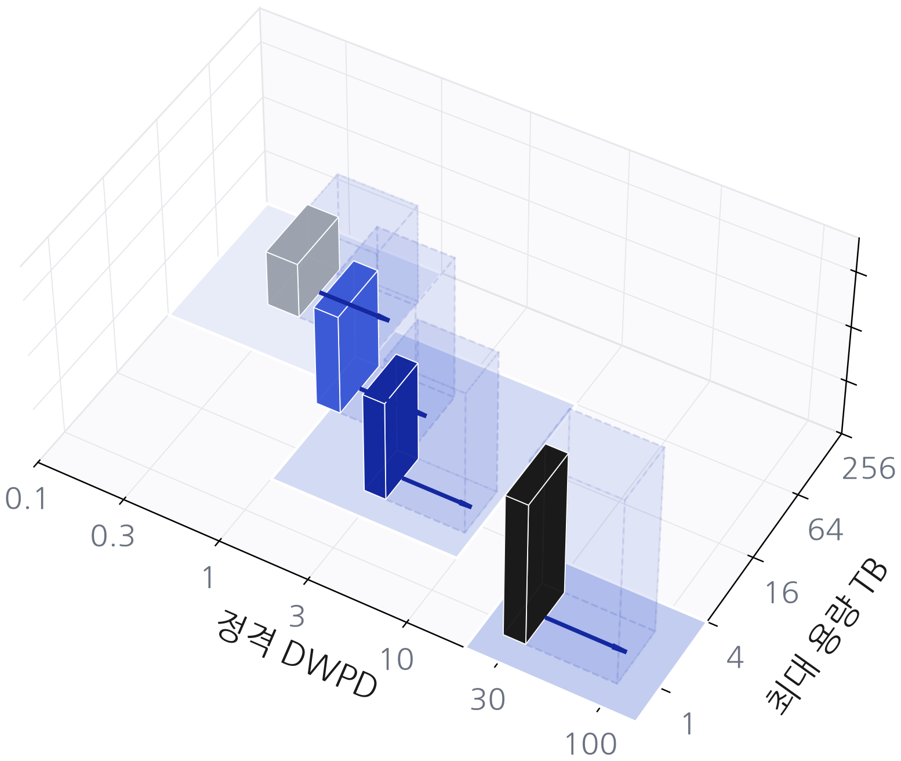

불확실성이 높은 미래에 대응하기 위한 고객 협력 전략 3 / 8 지표 · 포트폴리오
[문서등급 표기]
고객과 함께 WAF와 꼬리 지연을 낮추면, 같은 NAND로
지금은 닿지 못하던 추론 수요까지 빠르게 넓힐 수 있습니다
1
공동 설계로 좋아지는 지표
3
제품 포트폴리오가 넓어진다
왜 SSD만으로는 안 됐나 참고 5장 ▶
WAF
p99.9 꼬리 지연
높이 = 꼬리 지연
낮을수록 위 (정성)
바닥 =
가중치 · RAG
KV 오프로드
1
SSD만으로는 3 근처에 머문 지표
GC 뒤에 읽기가 기다리는 시간
초고DWPD KV
BM1743 · QLC
3.22
−68%
100
−55%
0.3 → 1 DWPD
1.03
45
1
KV 오프로드 진입
CacheLib FDP
PM9D3a · RocksDB
2
2
SSD 혼자
함께
일반
FDP
GC를 줄여 예측 가능한 QoS로
3
PM1753 · TLC
2
1 → 3 DWPD
쓰기 많은 KV
Mixed Media
GC 빈도 ↓
SSD 혼자: GC마다 지연 스파이크
4
3
작은 쓰기를 pSLC에 모아
Large Mapping
PM1755 · 고내구 TLC
GC 횟수 ↓
공동 설계: GC가 드물고 짧다
3 → 9 DWPD
정렬된 큰 쓰기
초고DWPD 입구
FDP
GC 시간 ↓
4
같은 수명끼리 배치
GC 복사량 (WAF − 1) 2.22 → 0.03
Z-NAND · SLC급
30 → 100 DWPD
초고DWPD KV (공백)
결론
어떤 AI 추론 수요가 새로 나와도, 공동 설계 기술이 빠르게 진입할 기술적 기반이 됩니다
출처: WAF 3.22 → 1.03(CacheLib FDP, 삼성 EuroSys'25) · p99.9 −55%(삼성 기술 블로그, PM9D3a 7.68TB RocksDB, TLC) · 공개 실험 테일 1.5~6배 ↓(ZNS · Valet · WALTZ) · DWPD 확장은 WAF 3 → 1 산술(⚠️) · 꼬리 지연 높이는 정성 등급 · 제품 이미지는 형태 재현
3 / 8
Notes:
3장은 고객과 함께 설계한 기술로 무엇이 좋아지고, 그것으로 포트폴리오를 어떻게 넓힐 수 있는지입니다. 첫째 지표는 WAF입니다. SSD만 잘 만들어서는 3 근처에서 더 내려가지 않던 지표입니다. 그 이유는 참고 5장에 정리했고, 상자를 누르면 그 장으로 갑니다. 삼성 엔지니어가 Meta의 CacheLib 안에 FDP를 구현했을 때 WAF가 3.22에서 1.03으로, 68퍼센트 내려갔습니다. 둘째 지표는 꼬리 지연입니다. 삼성 PM9D3a 7.68테라바이트에서 RocksDB에 FDP 최적화 분류를 적용하자 p99.9 꼬리 지연이 55퍼센트 줄었습니다. ZNS, Valet, WALTZ 같은 공개 실험에서도 배치를 바꾸면 꼬리 지연이 1.5배에서 6배 줄었습니다. 왜 그럴까요. 가운데 그림이 그 원리입니다. SSD는 빈 블록을 만들려고 살아 있는 데이터를 옮기는 GC를 합니다. 그동안 읽기는 프로그램과 지우기 뒤에서 기다리고, 지우기는 블록당 약 10밀리초가 걸립니다. 그래서 GC가 일어날 때마다 지연 스파이크가 생깁니다. 연구에서는 GC가 99에서 99.99 백분위 지연을 5배에서 138배까지 키웠습니다. 세 기술을 함께 쓰면 GC를 세 방향으로 줄입니다. Mixed Media는 작은 쓰기를 pSLC에 모아 QLC에는 큰 단위로만 쓰므로 블록이 덜 조각나 GC 빈도가 줍니다. Large Mapping은 매핑 단위에 맞춘 큰 쓰기만 받으니 부분 덮어쓰기와 매핑 갱신이 줄어 GC 횟수가 줍니다. FDP는 수명이 같은 데이터를 같은 블록에 모아, 블록이 통째로 지워지니 옮길 데이터가 거의 없어 GC 시간이 줍니다. WAF에서 1을 뺀 값이 호스트 쓰기 하나당 GC가 옮기는 양입니다. CacheLib 사례로 보면 2.22에서 0.03으로 98퍼센트 이상 줄어듭니다. GC가 드물고 짧아지면 지연이 예측 가능해지고, 그것이 꼬리 지연을 줄여 QoS를 보장하는 원리입니다. 다만 꼬리 지연 측정은 모두 TLC이고, QLC에서 배치로 꼬리 지연이 준 공개 측정과 KV 캐시 계층의 첫 토큰 p99를 직접 잰 결과는 아직 없습니다. GC보다 칩 사이 큐 불균형이 주원인이라는 반대 연구도 있습니다. 오른쪽 3D 그림은 포트폴리오가 어떻게 넓어지는지입니다. 바닥은 정격 DWPD와 최대 용량, 높이는 꼬리 지연이 낮을수록 위입니다. 진한 기둥이 지금의 제품군이고 점선 상자가 WAF와 꼬리 지연을 낮춘 뒤 닿는 영역입니다. 같은 NAND와 같은 OP에서 WAF가 3에서 1로 내려가면 정격 DWPD는 약 3배가 됩니다. 과제팀 산술입니다. 첫째, BM1743 같은 QLC가 0.3에서 1 DWPD가 되면, 지금 TLC가 맡는 KV 캐시 오프로드 수요까지 원가 우위로 들어갈 수 있습니다. 둘째, PM1753 같은 고성능 TLC가 1에서 3 DWPD가 되면 쓰기가 많은 KV를 고내구 제품 없이 맡을 수 있습니다. 셋째, PM1755 같은 고내구 TLC가 3에서 9 DWPD가 되면 초고DWPD 수요의 입구까지 갑니다. 넷째, SLC급에서 WAF를 낮추면 30 DWPD가 100 DWPD 근처로 올라갑니다. 지금 삼성이 비어 있는 초고DWPD 영역입니다. 요구 사항에 따라 TLC의 WAF를 낮춰 대응할지, SLC급을 극한으로 올릴지 고를 수 있다는 것이 핵심입니다. 이전에는 대응하지 못하던 제품군에 빠르게 들어갈 기술적 기반이 생깁니다. 그래서 어떤 AI 추론 수요가 새로 나와도 빠르게 대응할 수 있습니다. 꼬리 지연 높이는 정성 등급이고, 제품 이미지는 형태 재현입니다.

Slide 4



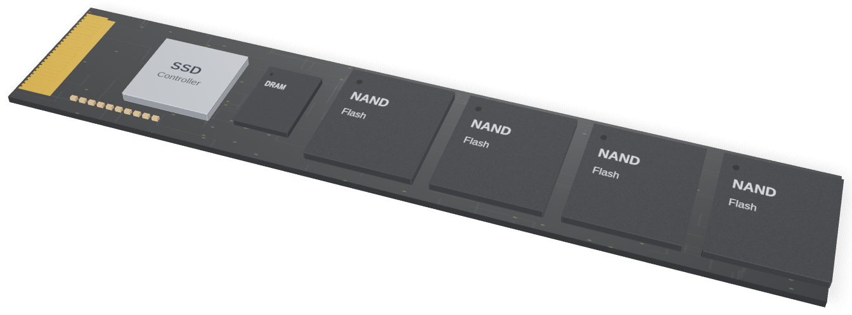
불확실성이 높은 미래에 대응하기 위한 고객 협력 전략 4 / 8 실행 전략
[문서등급 표기]
고객 시스템 안으로 들어가는 새로운 방식이 필요하므로,
전략 고객과 계약 · 사람 · 역량으로 함께 설계합니다
1
계약: 물량에 기술 협력을
2
사람: 고객 안에 상주 (FDE)
3
역량: 고객처럼 보는 눈
↔
2026-06
Palantir FDE Anthropic · OpenAI도 채택
고객의 지표 토큰당 비용 · GPU 가동률
지금
지금
지금
필요한 기술
Multi-Year Deal (MYD)
고객
AI DC 운영
없음
TCO · 추론 SLO
수량과 가격만 약속합니다
스펙 문서로 명시된 요구만 오갑니다
KV 캐시 SW
LMCache
Dynamo · Mooncake
커널 · I/O
일부
io_uring · NIXL
앞으로: 전략적 계약
앞으로: 고객 상주 협업의 세 가지 핵심 업무
자본 연계 (선택)
고객 AI 데이터센터 안에서
SSD FW
강점
FDP · QoS · destage
운영 통합
기술
협력
1
2
3
NAND
강점
KV 캐시
· · ·
화두
고객 관계(CRM)를 엔지니어까지
공동 설계 · 최적화
커널
SSD
삼성
고객
MYD (다년 물량)
고객 워크로드
측정 · 분석
호스트 SW 스택
최적화 · 평가
차세대 제품
기술 교류
경영진
경영진
지금
영업
구매
앞으로
엔지니어
언어 · 문화
엔지니어
MYD 위에 기술 협력을 쌓습니다
고객 안에서 요구를 찾고 수요를 함께 만듭니다
기술과 함께, 엔지니어의 고객 관계
결론
실패할 수도 있는 기술에 투자하는 것이, 불확실한 미래에 실패하지 않는 불변 전략입니다
벤치마크: Micron ↔ Anthropic 전략적 계약(2026-06-22) · Palantir · OpenAI FDE(고객 상주, 명시적 대 실제 요구) · LMCache FDP 머지(PR #4016, 2026-08) · 로고는 식별 표시
4 / 8
Notes:
4장 실행 전략입니다. 2장과 3장에서 본 FDP의 요구, 곧 데이터가 언제 지워지는지와 그것이 SSD의 배치 정책과 어떻게 맞물리는지는 고객 시스템 안에 있습니다. 그래서 지금까지와 다른 방식이 필요하고, 그 방식을 FDP에 집중합니다. 나머지 다섯 기술은 고객 요구를 정확한 스펙으로 받는 지금 방식을 다듬어 준비합니다. 첫째, 계약입니다. 지금의 Multi-Year Deal, MYD는 여러 해의 수량과 가격을 약속합니다. Micron은 Anthropic과의 전략적 계약에서 다년 공급 위에 공동 설계와 운영 통합을 묶었습니다. 우리도 MYD 위에 기술 협력을 쌓겠습니다. 둘째, 사람입니다. 스펙 문서로는 명시된 요구만 옵니다. Palantir와 OpenAI의 FDE처럼 삼성 Pod가 고객 AI 데이터센터 안에서 고객 엔지니어와 함께 일합니다. 핵심 업무는 세 가지입니다. 하나, 고객 워크로드 측정과 분석입니다. 고객 트레이스로 쓰기 크기와 데이터 수명을 재서, 고객이 말한 요구와 실제 요구의 차이를 찾습니다. 둘, 호스트 소프트웨어 스택의 최적화와 평가입니다. 고객 엔지니어와 함께 KV 캐시 소프트웨어와 SSD를 맞물려 최적화하고, 고객 환경에서 WAF와 꼬리 지연, 그리고 토큰당 비용과 GPU 가동률로 효과를 평가합니다. LMCache에 FDP 배치를 머지한 것이 선례입니다. 셋, 차세대 제품을 위한 기술 교류입니다. 현장에서 증명한 것을 고객 엔지니어와 함께 다음 제품의 사양과 고객 RFQ, OCP 요구로 굳힙니다. 이렇게 고객 안에서 요구를 찾고, 수요를 함께 만듭니다. 셋째, 역량입니다. NAND와 SSD 펌웨어는 강점이고, 비어 있는 곳은 그 위입니다. KV 캐시 소프트웨어는 LMCache에서 시작했고 Dynamo와 Mooncake에는 아직 기여가 없습니다. 고객의 지표인 토큰당 비용과 GPU 가동률로 말하는 사람이 필요합니다. 마지막으로 화두를 하나 드리겠습니다. 지금까지 고객 관계 관리, CRM은 경영진과 경영진, 영업과 구매 사이의 일이었습니다. 앞으로는 엔지니어와 엔지니어 사이까지 넓어져야 합니다. 고객 엔지니어가 신뢰하는 상대는 같은 문제를 같은 언어로 푸는 엔지니어이고, 고객과 국가마다 다른 언어와 문화를 이해하는 것도 그 관계의 일부입니다. 엔지니어 수준의 고객 관계를 우리가 맡을 준비가 되어 있는지 함께 생각해 보면 좋겠습니다. 첫 90일에는 다섯 가지를 하겠습니다. 전략 고객 한두 곳을 정해 FDP 공동 설계 의제를 맞추고, Co-Design Pod를 꾸리고, 시스템 소프트웨어 전문가 채용을 시작하고, 고객 KV 트레이스로 WAF를 실측하고, 신호 대시보드를 돌리겠습니다. 마지막으로, 실패할 수도 있는 기술에 투자하는 것이 불확실한 미래에 실패하지 않는 불변 전략입니다. 지금 예측할 수 있는 범위 안에서 최선을 다하고, 신호가 바뀌면 판단을 고치겠습니다.

Slide 5
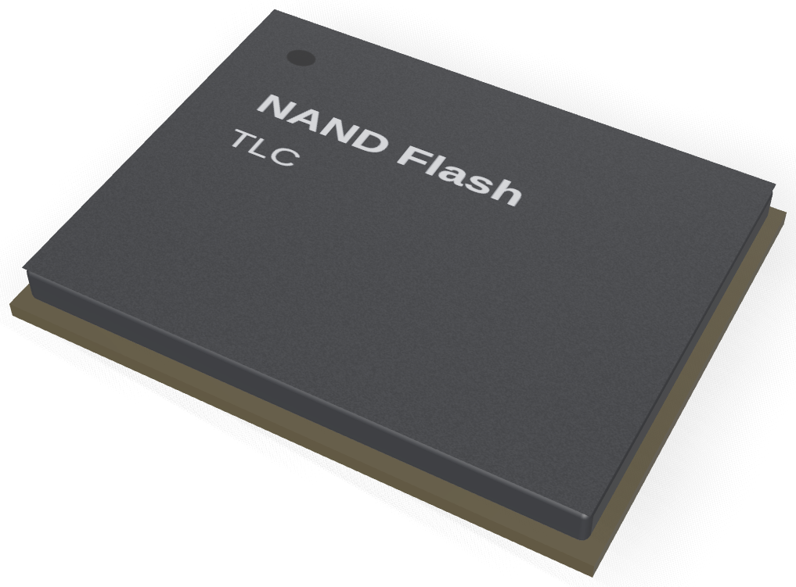
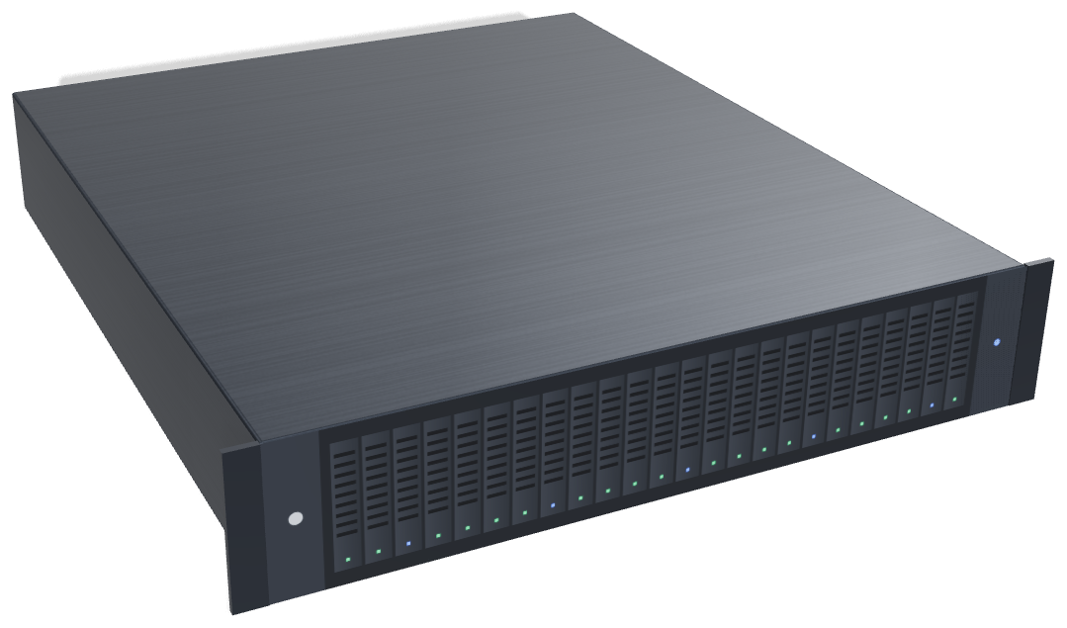

불확실성이 높은 미래에 대응하기 위한 고객 협력 전략 5 / 8 참고 · 당위성
[문서등급 표기]
해법의 범위는 NAND에서 SSD로 넓어져 왔고,
새로 나타난 과제는 고객 시스템까지 넓어져야 풀립니다
NAND → SSD
1991~
완결
SSD 혼자 최적화
2014~2019
부분 성공
고객 시스템과 공동 설계
2022~
다음 칸
SSD 내부 기술 스택
핫 · 콜드 추정
스트림 분리
ECC 약 60배
WAF ≈ 3
IO 결정성
WAF 3.22 → 1.03
GC · 웨어 레벨링
셀 오류 약 100만 배를 흡수
수명을 추정만 했다
FTL · ECC
수명은 고객 시스템만 안다
출시 SSD의 정격 DWPD 업체별 대표 제품
전체 제품 중앙값 9.6 → 2 → 1 QLC 0.2~0.6
주요 DC 기업은 이미 SSD를 직접 설계
삼성
Solidigm · Intel
Micron
Kioxia · Toshiba
SK hynix
WD · SanDisk
QLC
자체 설계 SSD
SLC 17~100 · 특수 제품, 축 위 생략
10
TLC
Alibaba
자체 SSD · 컨트롤러
8
MLC
6
Nitro SSD
4
2
2014
2020
2026
0
QLC
2011
2014
2017
2020
2023
2026
결론
사양서만으로는 2칸에 머뭅니다. 3칸은 고객 시스템 안에서 함께 설계해야 닿습니다
출처: 정격 DWPD 원장(6개 업체 226개 등급, 점 = 세대 대표 최고 등급 · QLC, 중앙값 = 전체 등급, 5년 보증 환산, SLC · SCM 특수와 10 초과 3개 제외) · 해법 사다리 원장 · 자체 설계 원장 · 일부 수치 검색 확인 · 부품 이미지는 3D 렌더
5 / 8
Notes:
참고 5장입니다. 3장의 WAF가 왜 SSD만으로는 3 근처에 머물렀는지, 왜 고객 시스템까지 가야 하는지 순서대로 말씀드리겠습니다. 위 왼쪽 첫 칸은 NAND에서 SSD로 넘어온 단계입니다. 셀 오류율이 약 100만 배 나빠졌지만 컨트롤러 ECC가 약 60배 강해지면서 SSD 안에서 완결됐습니다. 둘째 칸은 SSD 혼자 하는 최적화입니다. FTL과 ECC, GC와 웨어 레벨링 위에, 2014년부터 2019년까지 핫 · 콜드 추정, 스트림 분리, IO 결정성을 더했습니다. 테일 지연과 성능은 좋아졌지만, 실제 워크로드에서 WAF는 약 3에 머물렀습니다. 데이터가 언제 지워지는지는 호스트만 알기 때문입니다. 그 결과가 아래 점도표입니다. 지난 15년 동안 6개 업체가 내놓은 데이터센터 SSD 가운데 세대별 대표 제품의 정격 DWPD입니다. 채운 점은 그 세대에서 가장 높은 내구 등급, 빈 점은 QLC 용량형입니다. 보증 3년 제품은 5년 기준으로 환산했습니다. 제목 오른쪽 숫자는 점으로 찍은 대표 제품이 아니라 조사한 226개 등급 전체의 중앙값입니다. 2008~2014년 9.6에서 2015~2018년 2, 2019년 이후 1로 내려왔고, 흐린 화살표가 이 흐름입니다. QLC는 0.2에서 0.6입니다. 세로축은 0에서 10까지 선형이고, 10을 넘는 초기 고내구 제품 3개는 그림에서 뺐습니다. 가장 높은 등급만 봐도 10에서 3으로 내려왔습니다. 셀이 견디는 쓰기가 SLC 10만 회에서 QLC 1천 회로 약 100배 줄었기 때문입니다. 10 DWPD 이상 등급은 67퍼센트에서 0퍼센트가 됐고, 30 이상은 Optane, Z-SSD 같은 SLC · SCM 특수 제품뿐이라 이 그림에서는 뺐습니다. 점선 영역은 NAND 종류입니다. MLC 시절 대표 제품은 10이었고, TLC로 오면서 5에서 3으로, 대용량 QLC는 1 아래로 내려왔습니다. SLC는 17에서 100이지만 용량이 작은 특수 제품이라 축 위에 따로 적었습니다. 반면 고객 캐시 계층은 하루 3회에서 7.2회를 씁니다. SSD 혼자서는 DWPD를 끌어올리기 어렵다는 뜻입니다. 그래서 오른쪽 셋째 칸, 고객 시스템과의 공동 설계입니다. 삼성 엔지니어가 Meta의 오픈소스 CacheLib 안에 FDP 배치를 구현했고, WAF가 3.22에서 1.03으로 내려갔습니다. 이 방향은 이미 주요 데이터센터 기업의 흐름입니다. Google은 2016년 논문에서 자체 인터페이스와 펌웨어를 얹은 자체 설계 SSD를 운용한다고 밝혔고, 지금은 Titanium SSD로 이전 세대보다 지연을 최대 35퍼센트 줄였습니다. Alibaba는 2016년 자체 SSD AliFlash로 시작해 2023년 자체 SSD 컨트롤러를 내놓았고, 누적 50만 개 넘게 출하했다고 발표했습니다. AWS는 FTL을 새로 쓴 Nitro SSD로 I3 대비 지연을 최대 60퍼센트 줄였다고 밝혔습니다. 다만 컨트롤러 칩까지 직접 만든다는 근거는 없습니다. 이 밖에 Baidu는 2014년 자체 SSD를 배치했고, Microsoft와 Meta는 OCP SSD 스펙과 FDP 표준을 직접 썼습니다. 고객은 이미 자기 시스템에 맞춰 SSD를 설계하고 있습니다. 사양서를 받아 SSD를 잘 만드는 방식은 둘째 칸에 머물고, 셋째 칸은 고객 시스템 안에서 함께 설계해야 닿습니다.

Slide 6
불확실성이 높은 미래에 대응하기 위한 고객 협력 전략 6 / 8 참고 · 사업 기회
[문서등급 표기]
WAF를 낮춰 QLC를 1 DWPD로 올리면,
2030년 QLC는 eSSD의 약 42%에서 약 65%까지 넓어집니다
1
2030 QLC 시장, 어디까지 넓어지나
2
eSSD 중 QLC 비중
eSSD EB/년, 2030 중앙 가정 · 과제팀 산술, 진한 = 하단 · 연한 = 상단
지금 경로 → WAF ↓ 후 잠재
+63~125
955~1,017
1,000
범위 46~509
+64
+192
63~68%
636
53~60%
489~551
500
42%
18%
0
QLC
지금 경로
내구
규격만
관행 · 가격
성능 일부
QLC
확장
TLC로
남음
2026
2030
지금 · WAF ↓ 후
지금 · WAF ↓ 후
QLC 정격 0.3~0.6
1 DWPD 정격
원가 · 공급 · 인증
꼬리 지연 극복
성능 · 고내구 · KV
WAF를 낮추는 기술
Mixed Media
모아쓰기 · 단기 2026~27
근원적 WAF ↓ · 고객과 중장기 2028~
상세는 2장 · 3장
FDP
기회
WAF를 낮추는 것이 곧 QLC 시장을 넓히는 일이고, 그 원가 우위가 수익성입니다
출처: 총량 SK hynix 509(2026) · 2030은 McKinsey 1,078과 SK hynix 1,933의 중간 · QLC 비중 TrendForce 18%(2026) · TLC 분할은 과제팀 산술(용량형 30~60% · 관행 15~40%는 근거 없는 가정, 성능 일부 = 성능 RI의 20~40%) · Meta · Forward Insights(재인용) · Micron 6600 ION 사양 · 모두 검색 확인 등급
6 / 8
Notes:
참고 6장은 3장의 첫 번째 확장, 곧 QLC가 TLC 수요로 들어가는 사업 기회를 숫자로 본 것입니다. 질문은 하나입니다. WAF를 낮춰 QLC를 1 DWPD로 올리면 QLC 시장이 어디까지 넓어지는가입니다. 2030년 eSSD 수요를 McKinsey와 SK하이닉스 전망의 중간인 약 1,500엑사바이트로 보면, 지금 경로의 QLC는 약 636엑사바이트, 약 42퍼센트입니다. 여기에 세 몫이 더해집니다. 첫째, 성능은 QLC로 충분한데 조달 규격이 1 DWPD라서 TLC를 쓰던 내구 규격만 수요가 약 192엑사바이트입니다. 시나리오에 따라 46에서 509엑사바이트로 넓습니다. WAF를 낮춰 QLC 정격이 1 DWPD에 닿으면 바로 들어갈 몫입니다. 둘째, 관행과 가격으로 TLC를 쓰던 약 64엑사바이트는 원가와 공급, 인증으로 가져옵니다. 셋째, 성능 때문에 TLC를 쓰던 수요 가운데 꼬리 지연을 극복해 20에서 40퍼센트를 가져오면 63에서 125엑사바이트가 더해집니다. 그러면 QLC는 약 955에서 1,017엑사바이트, eSSD의 63에서 68퍼센트까지 넓어집니다. 성능이 결정적인 수요와 고내구, KV 캐시 약 490에서 550엑사바이트는 TLC로 남습니다. 오른쪽은 비중입니다. QLC 비중은 2026년 지금 경로 18퍼센트에서 잠재 53에서 60퍼센트, 2030년 42퍼센트에서 63에서 68퍼센트입니다. 2026년 값은 공급 부족을 무시한 잠재치입니다. WAF를 낮추는 기술은 2장의 두 가지입니다. 단기에는 Mixed Media로 작은 쓰기를 모아 쓰고, 중장기에는 고객과 FDP로 WAF를 근원적으로 낮춥니다. TLC 분할 비율은 공개 자료가 없어 과제팀이 가정한 값이며, 실제 범위는 넓습니다. 그래도 방향은 분명합니다. WAF를 낮추는 것이 곧 QLC 시장을 넓히는 일이고, 그 원가 우위가 수익성입니다.

Slide 7
불확실성이 높은 미래에 대응하기 위한 고객 협력 전략 7 / 8 참고 · 보안 기회
[문서등급 표기]
온프렘 AI가 커질수록 모델 가중치와 기업 데이터를 함께 지켜야 하므로,
SSD도 고객의 키 · 증명 체계 안에 들어가야 합니다
1
수요: 온프렘 AI가 커진다
2
왜: 두 주인의 자산이 한 곳에
3
어떻게: 기술 × 협력 상대
소버린 AI 시장 $B, McKinsey
기업의 온프렘 AI 데이터센터
SSD 기술
현황
함께할 고객
500~600
LLM 가중치
모델 제공자 소유 405B ≈ 810GB
기밀 VM 연결
TDISP
PM1763 발표
CPU · 하이퍼바이저
×3
증명
SPDM
OEM 인증 · 검증 서비스
150~200
기업 데이터 · RAG · KV
기업 소유 민감 데이터
OEM 미지원
GPU 서버 · SSD
키 관리
L.O.C.K. · KPIO
2025
2030
1.0 · 삼성 공저
클라우드 · OEM KMS
AI를 자기 DC에서 돌리는 기업 Gartner
보안이 AI 도입을 막는다 설문, 벤더 후원 포함
2025 초
2%
소버니티 · 프라이버시가 지연 1위
신뢰 루트
Caliptra
하이퍼스케일러 · OCP
62%
탑재 SSD 없음
2028
20%+
데이터 레지던시로 지연 · 축소
58%
NVIDIA 소버린 매출 $30B+ FY26, 3배+
기밀 컴퓨팅 장벽 1위 = 증명 검증
위 = 기밀 VM 쪽, 아래 = SSD 쪽
84%
Dell 서버: 삼성 PM9D3a · PM9D5a SPDM 미지원으로 기능 실패
Dell AI Factory 고객 6,500+
기회
보안은 표준으로 정하되, 고객 · OEM의 키 · 증명 체계에 함께 들어가야 팔립니다
출처: McKinsey 소버린 AI(2025~30) · Gartner(온프렘 AI 2→20%+) · NVIDIA FY26 · Dell FQ2'27 · Arqit/Intel · Cloudian · IDC/CCC(설문, 벤더 후원 포함) · Llama 405B FP16 · OCP L.O.C.K. 사양 · DMTF DSP0286 · 삼성 PM1763 · Dell KB(SPDM) · 모두 검색 확인 등급, 일부 원문 확인
7 / 8
Notes:
참고 7장은 보안 기회입니다. 2장에서 모델 가중치와 에이전트 메모리에 걸린 Confidential Storage도 고객 협력이 필요한 기술이라고 말씀드렸는데, 그 수요와 협력 방식을 보겠습니다. 첫째, 수요입니다. McKinsey는 소버린 AI 시장이 2025년 1,500억에서 2,000억 달러에서 2030년 5,000억에서 6,000억 달러로 약 3배 커진다고 봅니다. Gartner는 AI를 자기 데이터센터에서 직접 돌리는 기업이 2025년 초 약 2퍼센트에서 2028년 20퍼센트 이상이 된다고 봅니다. NVIDIA의 소버린 매출은 FY26에 300억 달러를 넘었고, Dell의 AI Factory 고객은 6,500곳을 넘었습니다. 둘째, 왜 보안인가입니다. 기업의 온프렘 AI 데이터센터에는 주인이 다른 두 자산이 함께 놓입니다. 모델 제공자의 LLM 가중치, 예를 들어 405B 모델이면 FP16으로 약 810기가바이트와, 기업의 민감 데이터, RAG, KV 캐시입니다. 설문에서는 소버니티와 프라이버시가 AI 과제 지연의 1위 요인이라는 응답이 62퍼센트, 데이터 레지던시 때문에 AI 과제를 미루거나 줄인 곳이 58퍼센트입니다. 기밀 컴퓨팅의 장벽 1위는 증명 검증으로 84퍼센트입니다. 다만 이 설문들 상당수는 벤더가 후원했습니다. 셋째, 어떻게입니다. 공개된 가중치 보호 설계는 가중치를 암호화해 두었다가 TEE 안에서만 푸는 방식이라, SSD 혼자 가중치를 지키는 구조가 아닙니다. 그래서 SSD의 역할은 고객의 신뢰 체계 안에 들어가는 것입니다. 기밀 VM에 SSD를 직접 붙이는 TDISP는 삼성 PM1763이 발표했고, 상대는 CPU와 하이퍼바이저입니다. 드라이브를 증명하는 SPDM은 스토리지 바인딩 표준이 2025년에 나왔고, 상대는 서버 OEM 인증과 증명 검증 서비스입니다. 키 관리는 OCP L.O.C.K. 1.0이 2025년 9월에 나왔고 삼성이 공저자이며, 상대는 클라우드와 OEM의 키 관리 서버입니다. 신뢰 루트 Caliptra는 아직 탑재 SSD가 없습니다. 경고 사례도 있습니다. Dell 17세대 서버에서는 삼성 PM9D3a와 PM9D5a가 SPDM을 지원하지 않아 관련 기능이 실패한다는 KB가 올라와 있습니다. 표준을 따르는 것만으로는 부족하고, 고객과 OEM의 키와 증명 체계에 함께 들어가야 팔립니다. 보안 시장 자체의 규모나 Confidential Storage 시장 전망은 공개 자료에 없어서, 수요는 온프렘 AI의 성장으로 보여 드렸습니다.

Slide 8
불확실성이 높은 미래에 대응하기 위한 고객 협력 전략 8 / 8 참고 · 수요 전망
[문서등급 표기]
eSSD 수요는 2030년까지 약 6배로 늘고,
가장 큰 몫은 AI 추론에서 나옵니다
eSSD 수요 (EB/년) 막대 McKinsey 2024 기준 시나리오, 2025~2029는 보간(산술)
수요별 비중 2026 → 2030
1,200
전망 →
◆ 2026년 최신 전망 (2028)
JPM · Kioxia, 정의 차이로 방향만 비교
1,078
9%
6%
AI 추론
+32%p 9 → 41%
약 1.5년 앞당김
41%
약 900
AI 추론
447
800
716
AI 학습
+6%p 6 → 12%
AI 학습
127
12%
504
85%
400
373
286
범용 · 엔터프라이즈
-38%p 85 → 47%
225
범용 · 엔터프라이즈
504 (산술)
47%
181
0
2024
2025
2026 올해
2027
2028
2029
2030
2026 올해
2030
에이전트는 별도 전망 없음 (추론 · 범용에 포함)
참고
2030년 AI 추론은 eSSD 수요의 41%로, 범용과 비슷한 비중이 됩니다
출처: McKinsey(2024-12, 범용 = 총량 1,078 − 학습 − 추론 산술, 2025~29 연평균 보간 산술, 2026 비중도 보간 기준) · Kioxia(2026-06, TechInsights 인용 DC 플래시) · JPM(2026-01) · 기관마다 정의 다름, 모두 검색 확인
8 / 8
Notes:
참고 자료입니다. 1장에서 본 데이터센터 응용 네 가지가 2030년까지 어느 정도의 수요가 되는지 공개 전망으로 정리했습니다. 막대는 McKinsey의 2024년 말 기준 시나리오입니다. eSSD 수요는 2024년 181엑사바이트에서 2030년 1,078엑사바이트로 약 6배가 됩니다. 2030년과 2024년 값은 McKinsey 수치이고, 그 사이 해는 수요처별 연평균 성장률로 이은 과제팀 산술입니다. 가장 큰 몫은 AI 추론입니다. KV 캐시와 RAG를 포함한 추론 수요는 6에서 447엑사바이트로 약 75배 늘어납니다. AI 학습은 7에서 127엑사바이트, 범용 클라우드와 엔터프라이즈는 총량에서 학습과 추론을 뺀 값으로 약 500엑사바이트입니다. 오른쪽은 올해와 2030년의 수요별 비중입니다. 올해는 범용이 85퍼센트, AI 추론 9퍼센트, AI 학습 6퍼센트입니다. 2030년에는 범용 47퍼센트, 추론 41퍼센트, 학습 12퍼센트가 됩니다. 추론이 32퍼센트포인트, 학습이 6퍼센트포인트 늘고, 범용은 38퍼센트포인트 줄어듭니다. 범용도 물량은 약 두 배로 늘지만 AI 수요가 훨씬 빨리 늘기 때문입니다. 다만 올해 비중은 2024년 전망을 이어 계산한 값입니다. 올해 실제로는 KV 캐시 수요가 앞당겨지고 있어 추론 비중이 이보다 클 수 있습니다. 에이전트는 따로 떼어 낸 전망이 없습니다. 추론의 KV 캐시와 범용의 VM 디스크에 나뉘어 잡힙니다. 마름모는 2026년에 나온 최신 전망입니다. JPM과 Kioxia는 2028년에 약 900엑사바이트를 봅니다. 2024년 전망 경로로는 2029년과 2030년 사이에야 닿는 규모라 약 1년 반 앞당겨진 셈입니다. 기관마다 정의가 달라 막대와 정확히 겹쳐 읽을 수는 없고 방향만 비교합니다. 모든 수치는 검색으로 확인한 2차 자료이며 1차 문서 대조가 필요합니다.

